Slide 1

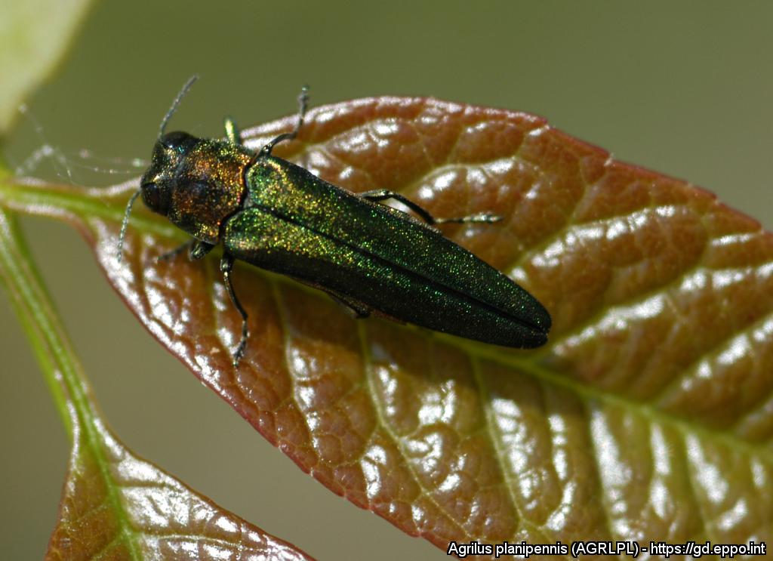
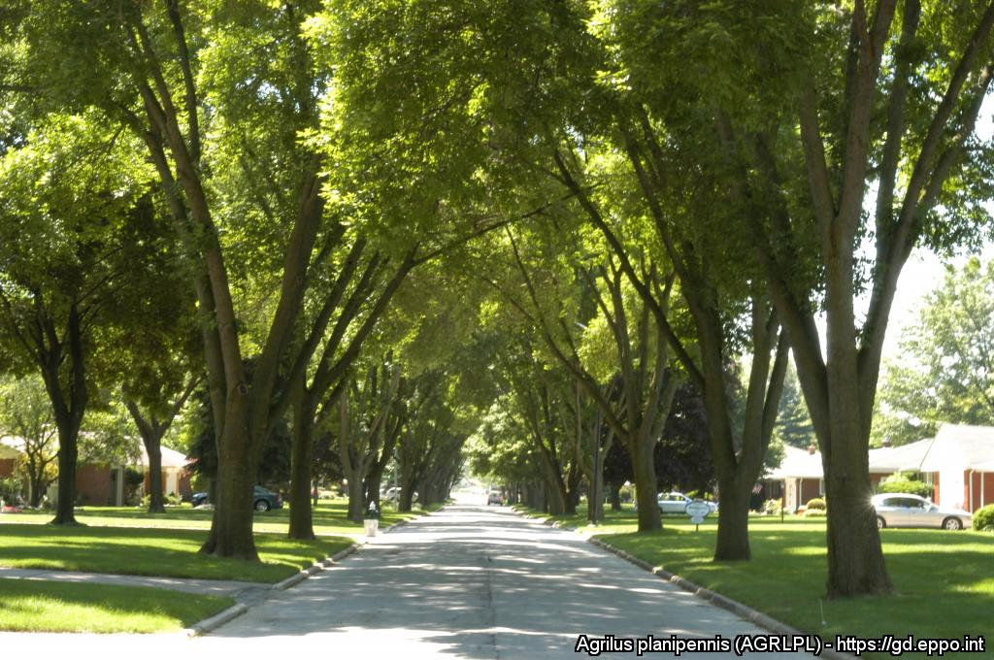
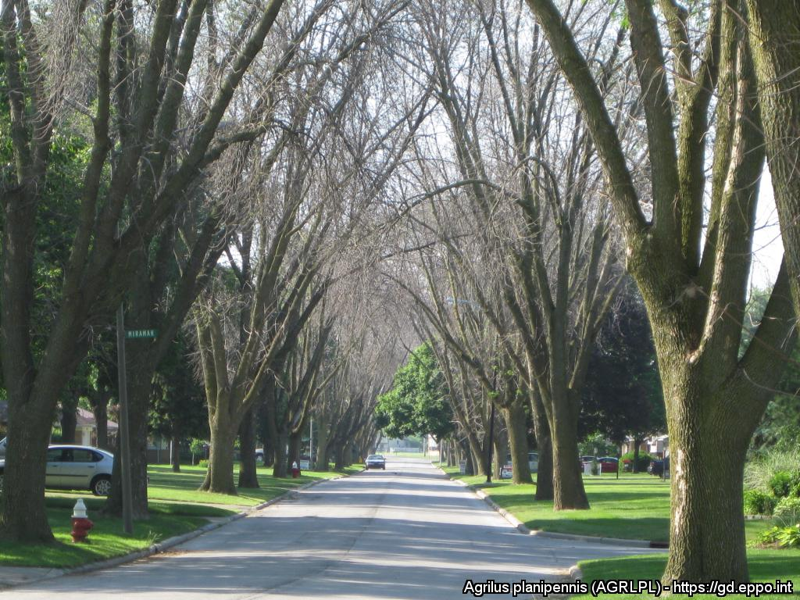
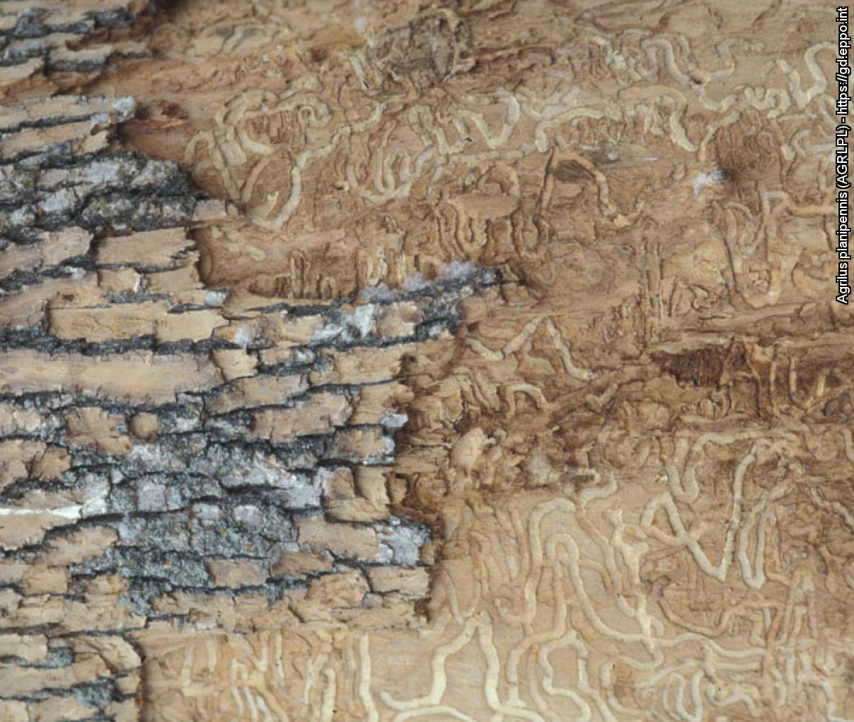


^{ARRETONS-LE !}
^{L’agrile du frêne}
^{Une menace pour nos frênes}
Images: Daniel A. Herms, The Ohio State University (US). EPPO Global Database, https://gd.eppo.int
C'est quoi ?
L’agrile du frêne (Agrilus planipennis - Coleoptera: Buprestidae) est un insecte asiatique qui a été introduit par inadvertance dans d’autres régions du monde (par exemple au Canada et aux Etats-Unis) où il est responsable de la disparition de plusieurs millions de frênes. Au milieu des années 2000, l’insecte a été découvert dans la partie européenne de la Russie, près de Moscou. Sa dissémination représente une menace très sérieuse pour les frênes de nos forêts et de nos espaces verts, il est important de le détecter et de le signaler dès que possible.
Les dégâts
Avant
Après
Contact us !
Contactez-nous !
Indiquez vos points de contact, logos, liens, codes QR…
Pour en savoir plus sur l’agrile du frêne : www.your.website
Ce poster a été préparé en collaboration avec l’OEPP (www.eppo.int)

Slide 2
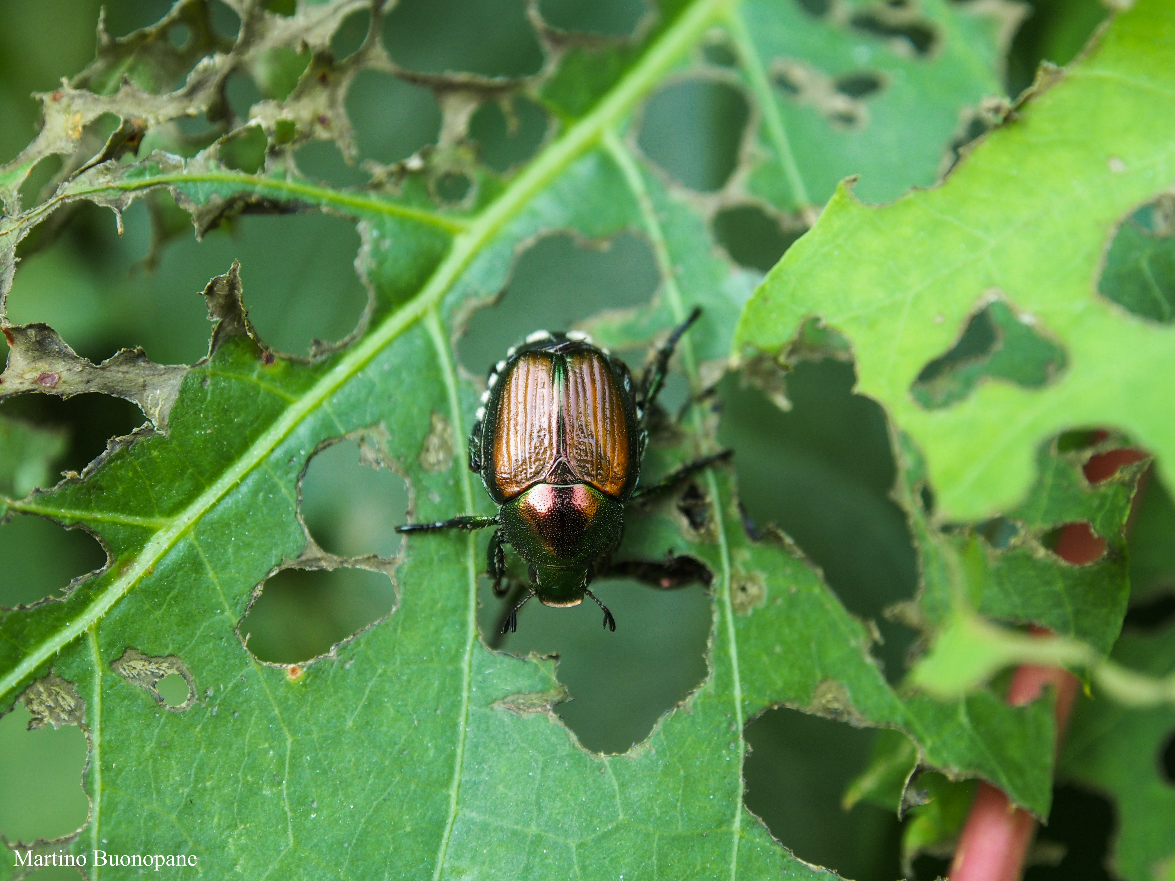
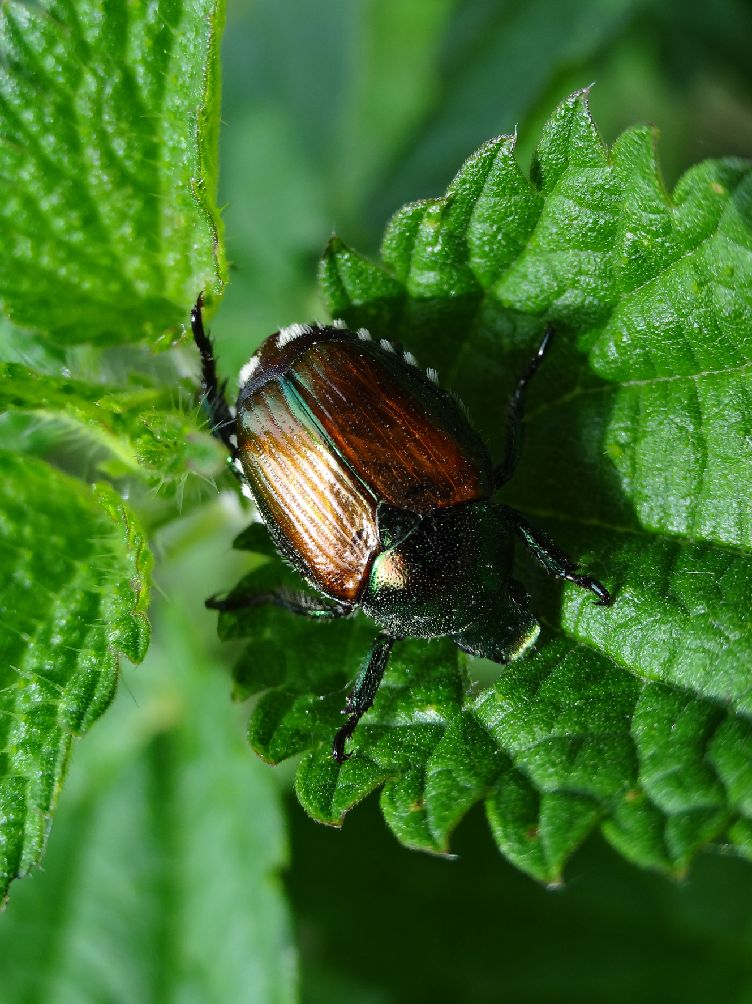
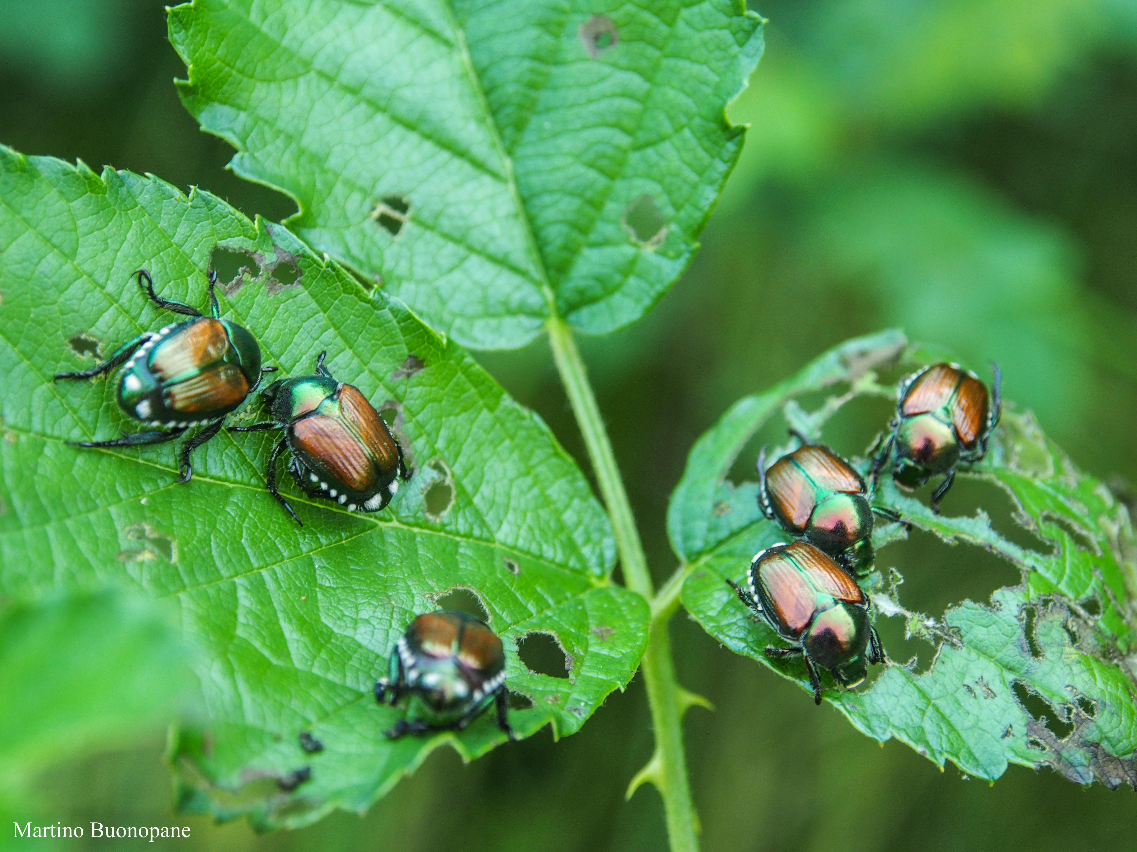
^{AIDEZ-NOUS !}
^{Popillia japonica}
Une menace pour nos bois, prairies et cultures
Images: Martino Buonopane (IT)
C'est quoi ?
Popillia japonica est un coléoptère (Coleoptera: Rutelidae) originaire du Japon qui a été introduit par inadvertance dans d’autres régions du monde (par exemple aux Açores et aux Etats-Unis). En 2014, il a été trouvé pour la première fois sur le continent européen, près de Milan en Italie. Popillia japonica attaque de nombreuses plantes (environ 300 espèces). Les larves mangent les racines et endommagent particulièrement les plantes des pelouses et des prairies. Les adultes dévorent le feuillage de nombreux végétaux avec une grande voracité.
Comment le reconnaître?
Les adultes mesurent 10-12 mm de long et possèdent des élytres irisées de couleur cuivre, un thorax et une tête vert métallique. Ils peuvent être identifiés par la présence de 12 touffes de poils blancs sur leur corps (5 de chaque côté et 2 plus grosses au bout de l’abdomen). Les autres stades (œufs, larves, chrysalides) vivent dans le sol et sont difficiles à voir.
Contactez-nous !
Indiquez vos points de contact, logos, liens, codes QR…
Pour en savoir plus sur Popillia ^{japonica : www.your.website}
Ce poster a été préparé en collaboration avec l’OEPP (www.eppo.int)

Slide 3
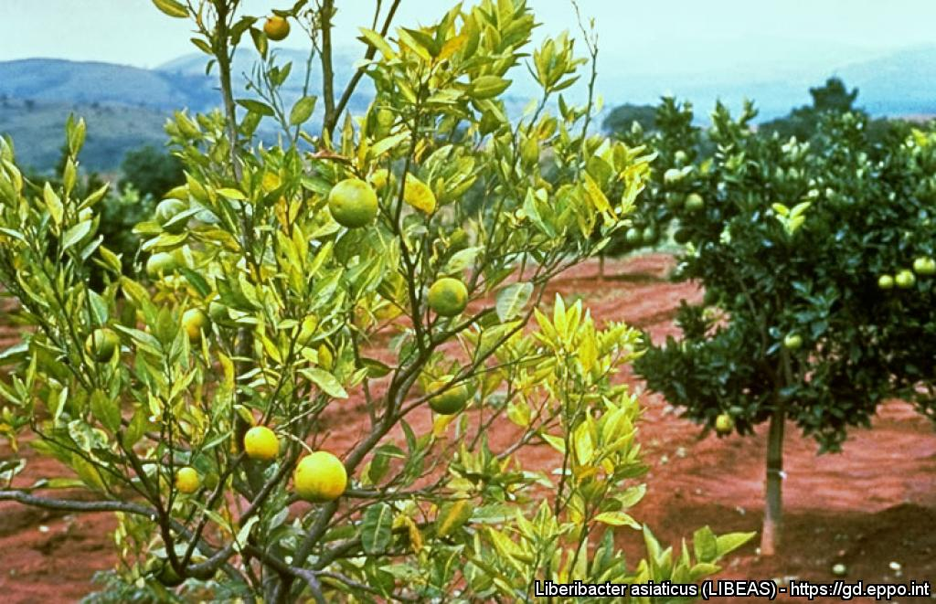
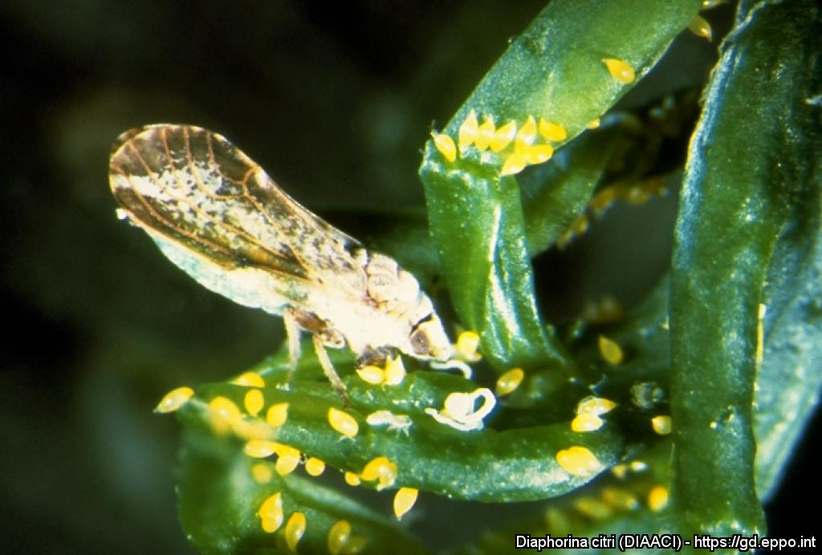
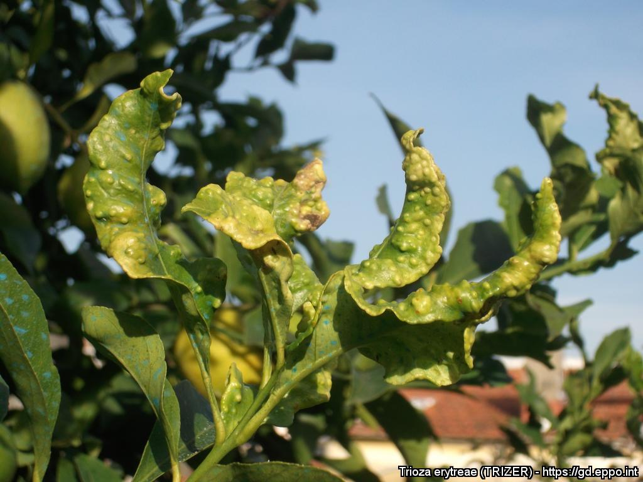

^{ATTENTION DANGER !}
^{Le huanglongbing}
^{Une menace pour nos agrumes}
Image: H.D. Catling (BD). EPPO Global Database, https://gd.eppo.int
C'est quoi ?
Le huanglongbing (également nommé ‘greening’) est une grave maladie des agrumes (associée à plusieurs bactéries ‘Candidatus Liberibacter spp.’). Les arbres affectés sont rabougris, leur feuillage est jaune et clairsemé, et leur fruits tombent prématurément. Comme ces symptômes peuvent être confondus avec d’autres maladies ou des carences nutritionnelles, une analyse au laboratoire sera nécessaire pour confirmer toute suspicion. Les bactéries associées au huanglongbing n’affectent pas les humains mais causent des pertes sévères aux productions agrumicoles. Deux espèces d’insectes sont connues pour transmettre la maladie aux arbres : Diaphorina citri et Trioza erytreae (vecteurs).
Les vecteurs de la maladie
Adulte et œufs de
Diaphorina citri.
Trioza erytreae transmet
la maladie et cause également des galles sur les feuilles lorsqu’il s’alimente.
Image J.M. Bové, INRA Bordeaux (FR)
EPPO Global Database. https://gd.eppo.int
Image: C.A. Coutinho Conceição (PT)
EPPO Global Database. https://gd.eppo.int
Contactez-nous !
Indiquez vos points de contact, logos, liens, codes QR…
Pour en savoir plus sur le huanglongbing : www.your.website
Ce poster a été préparé en collaboration avec l’OEPP (www.eppo.int)

